Slide 1

작도의 비밀
단 하나의 삼각형을 만드는
‘숨은 단서’를 찾아라

Slide 2
목차
01
1차시 무엇이 맞을까?
- 작도 사건 조사
02
2차시 숨은 단서를 찾아라!
- 작도 조건 찾기
03
3차시 ‘삼각형의 작도’ 전문가가 되어라!
- 나만의 탐정 규칙 만들기

Slide 3
1차시
무엇이 맞을까?
두 친구의 주장 속에서 삼각형이 하나로 정해지는 ‘숨은 단서’를 찾아봅시다.

Slide 4
학습목표
삼각형이 하나로 결정되는 경우를 추측하고,
작도를 통해 이를 확인할 수 있다.

Slide 5
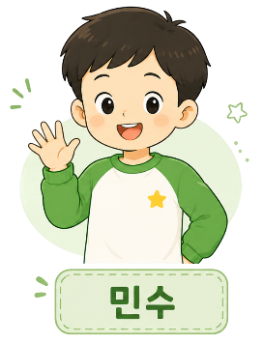

1차시
생각 열기
문제 상황 제시
삼각형의 모양과 크기가 하나로 정해지는 조건에 대한 두 학생의 의견입니다.
두 학생의 의견에 대한 여러분의 생각을 적어보고, 그 이유도 같이 말해봅시다.
민수
지연
삼각형의 세 변의 길이가
주어지면 모양과 크기가 하나로 정해진다는 걸 배웠어.
그렇다면 세 각의 크기가
주어져도 모양과 크기가 하나로 정해지지 않을까?
삼각형의 두 변의 길이와 한 각의 크기가 주어져도 모양과 크기가 하나로 정해질 것 같아.

Slide 6
1차시
나의 생각 쓰기
문제 상황 제시
나의 생각을 쓰고 이야기해 봅시다
두 친구의 주장에 동의하는지 스스로 판단하고, 그 이유를 짝과 나눠 봅시다.
민수
의 생각에 대한 나의 판단
나는 민수의 생각에 (동의한다 / 동의하지 않는다. )
왜냐하면
지연
의 생각에 대한 나의 판단
나는 지연의 생각에 (동의한다 / 동의하지 않는다. )
왜냐하면

Slide 7
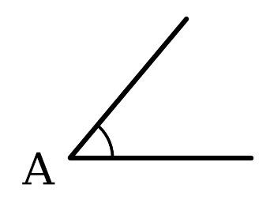
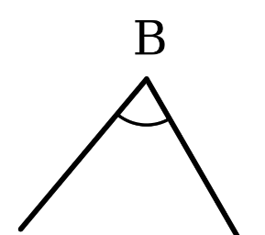
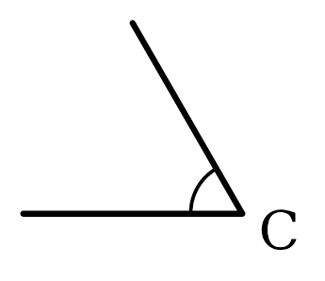
1차시
[문제 상황1]민수의 의견 확인하기
세 각(AAA)
[문제 상황1] 민수의 의견을 확인하기 위해 아래 문제를 해결해 봅시다.
1
위의 ∠A, ∠B, ∠C를 세 각으로 갖는 삼각형 ABC를 작도하고,
기름종이를 이용해 짝과 비교해 봅시다.
✎ 삼각형 ABC 작도하기
2
작도한 결과를 통해 새롭게 알게 된 사실을 적어봅시다.
관찰 포인트
짝과 나의 삼각형의 모양은 같은가요? 그리고 크기는 같은가요?

Slide 8
1차시
문제 상황1 (AAA)
발표해 봅시다.
Notes:
세 각의 크기만으로는 삼각형이 하나로 결정되지 않는다는 것을 알게 되었다.
세 각이 같아도 크기가 다른 삼각형을 만들 수 있다는 것을 알게 되었다.
모양은 같지만 크기가 다른 삼각형이 만들어질 수 있다는 것을 알게 되었다.
삼각형을 하나로 결정하려면 세 각만으로는 부족하다는 것을 알게 되었다.

Slide 9


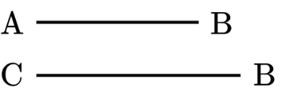
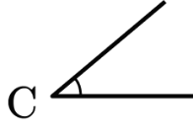


1차시
[문제 상황2]지연이의 의견 확인하기
두 변과 한 각
[문제 상황2] 지연이의 의견을 확인하기 위해 아래 문제를 해결해 봅시다.
번호 | 주어진 조건 | 작도 순서
1 |  |   
2 |  |   
3 |  |   
1
위의 세 조건에 맞는 삼각형을 각각 작도하려고 할 때, 세 요소의 작도 순서를 표에 적어봅시다.

Slide 10
1차시
[문제 상황2]지연이의 의견 확인하기
두 변과 한 각
2
위에서 적은 작도 순서에 따라 작도해 보고, 만들어지는 삼각형의 개수를 적어보세요.
1 | 2 | 3
만들어진 삼각형의 개수: 개
만들어진 삼각형의 개수: 개
만들어진 삼각형의 개수: 개
3
작도한 결과를 통해 새롭게 알게 된 사실을 적어봅시다.

Slide 11
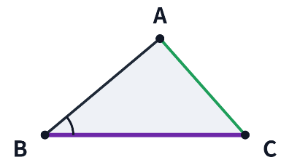
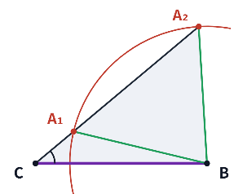
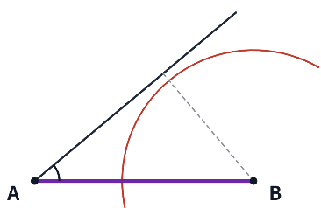
1차시
[문제 상황2]학생 예시 답안
예시 답안
2
위에서 적은 작도 순서에 따라 작도해 보고, 만들어지는 삼각형의 개수를 적어보세요.
1 | 2 | 3
만들어진 삼각형의 개수: 1 개
만들어진 삼각형의 개수: 2 개
만들어진 삼각형의 개수: 0 개

Slide 12
1차시
[문제 상황2]학생 예시 답안
두 변과 한 각
3
작도한 결과를 통해 새롭게 알게 된 사실을 적어봅시다.
Notes:
두 변의 길이와 한 각이 주어져도 항상 삼각형이 하나로 결정되는 것은 아니다. 어떤 경우에는 삼각형이 두 개 만들어질 수도 있고, 어떤 경우에는 만들어지지 않을 수도 있다.
두 변과 한 각만으로는 항상 삼각형이 하나로 결정되는 것은 아니라는 것을 알게 되었다. 삼각형이 하나로 결정되려면 각의 위치와 관련된 다른 조건이 있는 것 같다.

Slide 13
1차시
탐정 메모
스스로 정리하기
[문제 상황 1]과 [문제 상황 2]를 통해 내가 가지게 된 ‘삼각형의 모양과 크기가 하나로 정해지는 조건’에 대한 생각을 아래에 적어 봅시다.
탐정 메모
Notes:
처음에는 조건이 3개이면 삼각형은 항상 하나로 결정된다고 생각했다. 하지만 활동을 해 보니 세 각만 같아도 크기가 다른 삼각형이 만들어질 수 있었고, 두 변과 한 각이 같아도 서로 다른 삼각형이 만들어지거나 삼각형이 만들어지지 않는 경우도 있었다. 따라서 조건이 3개라는 것만으로는 삼각형이 하나로 결정되지 않는다는 것을 알게 되었고, 삼각형이 하나로 결정되려면 어떤 조건이 필요한지 더 알아보고 싶다.

Slide 14
2차시
숨은 단서를 찾아라!
여러 조건을 탐색하며 삼각형의 모양과 크기가 하나로
정해지기 위한 숨은 단서를 찾아봅시다.

Slide 15
학습목표
삼각형의 모양과 크기가 하나로 정해지는 조건을 탐구할 수 있다.

Slide 16
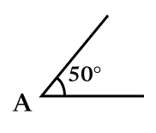
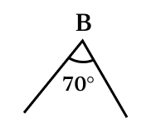
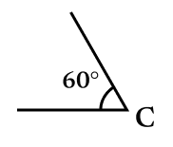
2차시
탐색 1
세각 (AAA)
[탐색 1] 세 각의 크기가 주어진 상황에서 삼각형의 모양과 크기가 하나로 정해지기 위해 필요한 것을 탐색해봅시다.
1
지난 시간에 아래 세 각 A, B, C가 주어졌을 때, 삼각형의 모양과 크기가 하나로 정해지지 않음을 확인하였습니다.

Slide 17
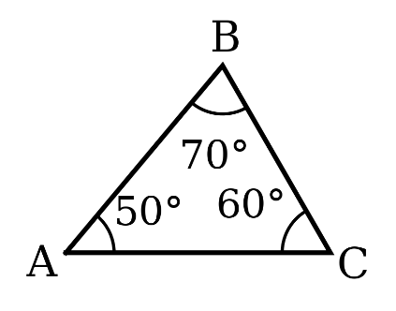
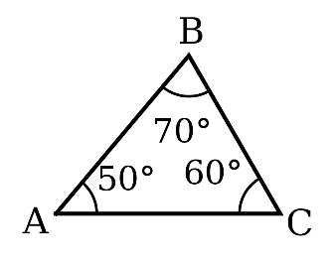
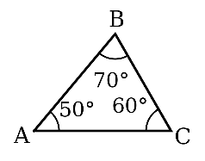
2차시
[탐색 1] 1번
세각 (AAA)
[탐색 1] 아래는 위 조건을 만족하는 세 개의 삼각형을 그린 것입니다. 위의 조건만으로는 왜 삼각형의 모양과 크기가 하나로 정해지지 않는지 생각해보고, 어떤 조건이 추가되면 삼각형의 모양과 크기가 하나로 정해질지 아래 표에 적어봅시다.
추가 조건
Notes:
한 변의 길이가 추가로 주어져야 한다.
각의 크기뿐만 아니라 한 변의 길이도 함께 주어져야 한다.

Slide 18
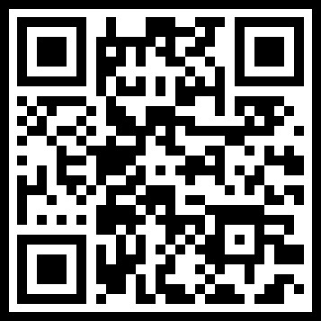
2차시
[탐색 1] 2번
세각 (AAA)
[탐색 1] 2. [추가 조건]까지 만족하는 삼각형을 Algeomath를 이용해 그려보고, 삼각형의 모양과 크기가 하나로 정해지는지 확인해 봅시다.
숨은 단서 찾기(2차시-1) | AlgeoMath 알지오매스
추가 조건
[추가 조건]을 만족하는 삼각형

Slide 19
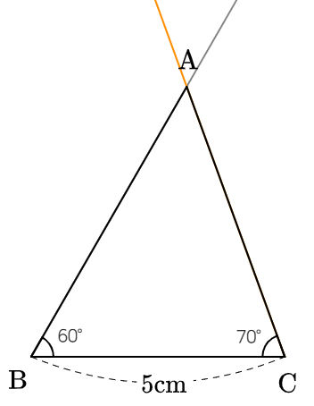
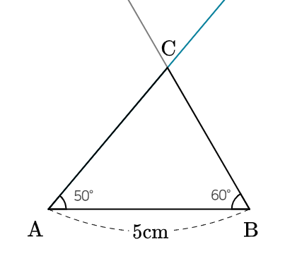
2차시
[탐색 1] 2번 - 학생 예시 답안
예시 답안
[탐색 1] 2. [추가 조건]까지 만족하는 삼각형을 Algeomath를 이용해 그려보고, 삼각형의 모양과 크기가 하나로 정해지는지 확인해 봅시다.
추가 조건 | 선분 AB의 길이는 5cm이다. | 선분 BC의 길이는 5cm이다.
[추가 조건]을 만족하는 삼각형

Slide 20
2차시
[탐색 1] 3번
세각 (AAA)
[탐색 1] 3. 2번에서 Algeomath로 삼각형 ABC를 그릴 때, 실제로 활용한 조건과 활용하지 않은 조건을 적어 봅시다.
활용한 조건
활용하지 않은 조건
Notes:
활용한 조건: 한 변의 길이, 그 변의 양 끝의 두 각의 크기
활용하지 않은 조건:나머지 한 각의 크기

Slide 21
2차시
오늘 발견한 숨은 단서 ①
첫 번째 숨은 단서
[탐색 1] 활동에서 찾은 ‘숨은 단서’를 정리해 봅시다.
· 세 각만으로는 안 되고, 어떤 조건이 하나 더 있어야 삼각형이 하나로 정해질까요?
오늘 발견한 숨은 단서!
삼각형의 모양과 크기가 하나로 정해지기 위한 첫 번째 숨은 단서는
이다!
Notes:
한 변의 길이와 그 양 끝 각의 크기가 주어지는 것

Slide 22
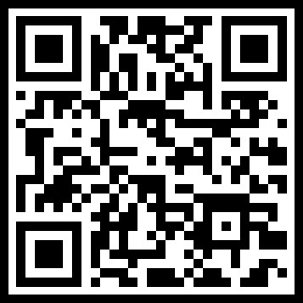
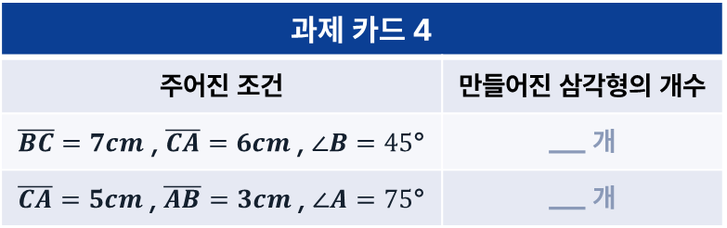
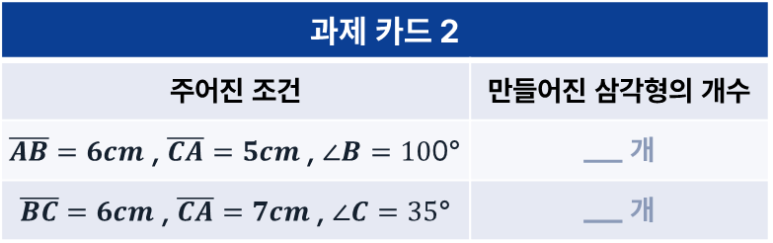
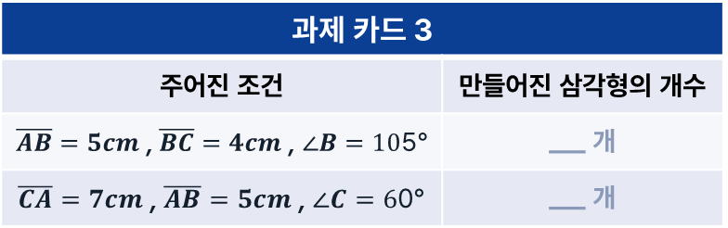
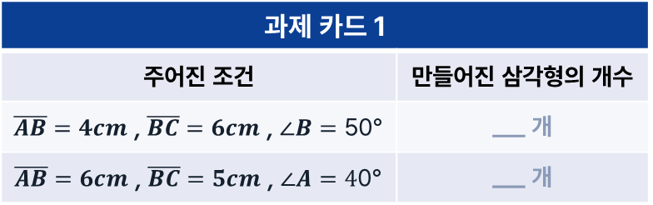
2차시
[탐색 2] 1번
두 변과 한 각
[탐색2] 두 변의 길이와 한 각의 크기가 주어진 상황에서 삼각형의 모양과 크기가 하나로 정해지는 데 필요한 것을 탐색해봅시다.
1
모둠별로 한 사람당 과제 카드를 하나씩 선택해서 Algeomath를 이용하여 삼각형을 각각 그려보고, 주어진 조건을 만족하는 삼각형이 몇 개 만들어지는지 적어봅시다.
숨은 단서 찾기(2차시-2) | AlgeoMath 알지오매스
과제 카드 1
주어진 조건 | 만들어진 삼각형의 개수
$\overline{AB}=4cm$ , $\overline{BC}=6cm$ , $\text{∠}B=\text{50°}$ | ___ 개
$\overline{AB}=6cm$ , $\overline{BC}=5cm$ , $\text{∠}A=\text{4}\text{0°}$ | ___ 개
과제 카드 2
주어진 조건 | 만들어진 삼각형의 개수
$\overline{AB}=6cm$ , $\overline{CA}=5cm$ , $\text{∠}B=\text{10}\text{0°}$ | ___ 개
$\overline{BC}=6cm$ , $\overline{CA}=7cm$ , $\text{∠}C=\text{35}\text{°}$ | ___ 개
과제 카드 3
주어진 조건 | 만들어진 삼각형의 개수
$\overline{AB}=5cm$ , $\overline{BC}=4cm$ , $\text{∠}B=\text{10}\text{5°}$ | ___ 개
$\overline{CA}=7cm$ , $\overline{AB}=5cm$ , $\text{∠}C=\text{6}\text{0°}$ | ___ 개
과제 카드 4
주어진 조건 | 만들어진 삼각형의 개수
$\overline{BC}=7cm$ , $\overline{CA}=6cm$ , $\text{∠}B=\text{45}\text{°}$ | ___ 개
$\overline{CA}=5cm$ , $\overline{AB}=3cm$ , $\text{∠}A=\text{75}\text{°}$ | ___ 개

Slide 23
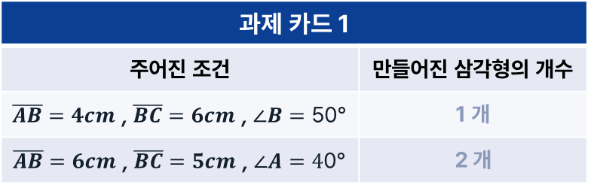
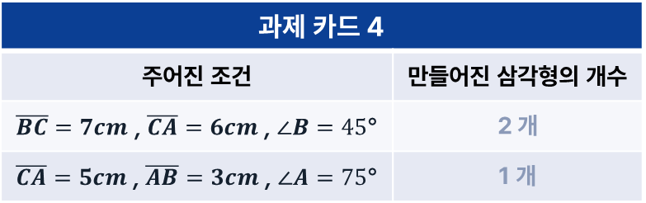


2차시
[탐색 2] 1번 - 학생 예시 답안
예시 답안
[탐색2]
1
모둠별로 한 사람당 과제 카드를 하나씩 선택해서 Algeomath를 이용하여 삼각형을 각각 그려보고, 주어진 조건을 만족하는 삼각형이 몇 개 만들어지는지 적어봅시다.
과제 카드 1
주어진 조건 | 만들어진 삼각형의 개수
$\overline{AB}=4cm$ , $\overline{BC}=6cm$ , $\text{∠}B=\text{50°}$ | 1 개
$\overline{AB}=6cm$ , $\overline{BC}=5cm$ , $\text{∠}A=\text{4}\text{0°}$ | 2 개
과제 카드 2
주어진 조건 | 만들어진 삼각형의 개수
$\overline{AB}=6cm$ , $\overline{CA}=5cm$ , $\text{∠}B=\text{10}\text{0°}$ | 0 개
$\overline{BC}=6cm$ , $\overline{CA}=7cm$ , $\text{∠}C=\text{35}\text{°}$ | 1 개
과제 카드 3
주어진 조건 | 만들어진 삼각형의 개수
$\overline{AB}=5cm$ , $\overline{BC}=4cm$ , $\text{∠}B=\text{10}\text{5°}$ | 1 개
$\overline{CA}=7cm$ , $\overline{AB}=5cm$ , $\text{∠}C=\text{6}\text{0°}$ | 0 개
과제 카드 4
주어진 조건 | 만들어진 삼각형의 개수
$\overline{BC}=7cm$ , $\overline{CA}=6cm$ , $\text{∠}B=\text{45}\text{°}$ | 2 개
$\overline{CA}=5cm$ , $\overline{AB}=3cm$ , $\text{∠}A=\text{75}\text{°}$ | 1 개

Slide 24
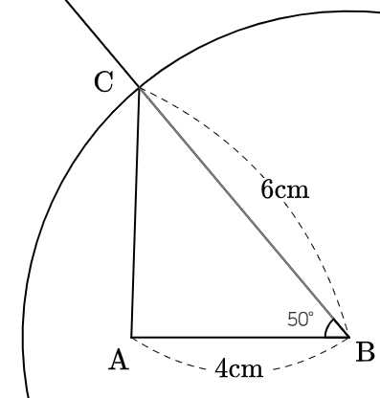
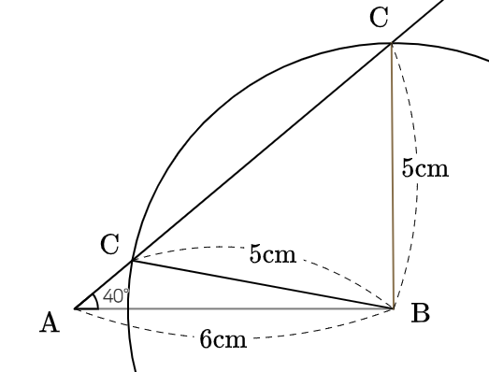
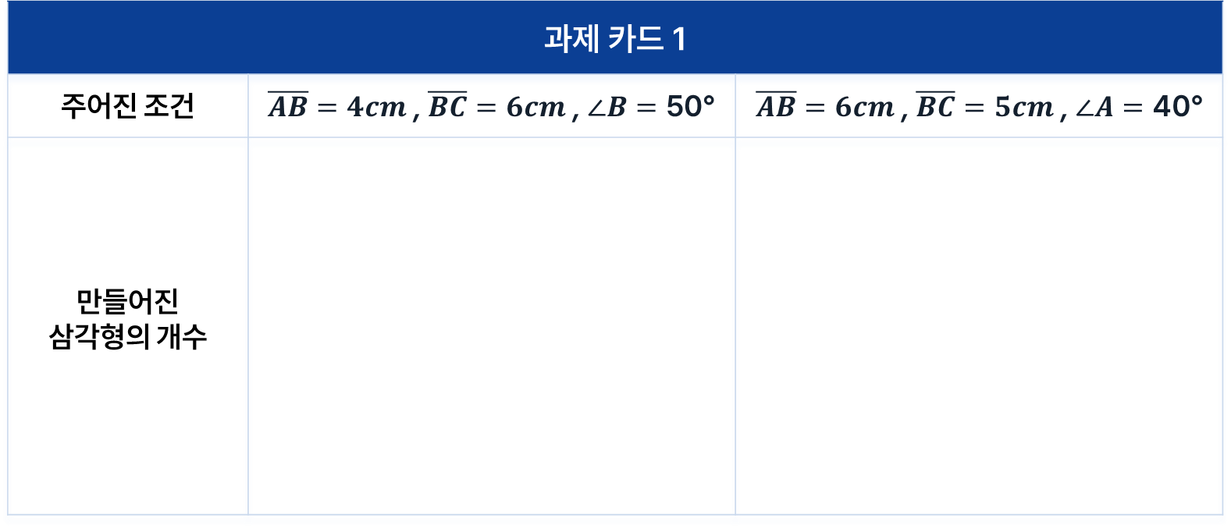
2차시
[탐색 2] 1번 - 학생 예시 답안
예시 답안
[탐색2] 1
과제 카드 1
주어진 조건 | $\overline{AB}=4cm$ , $\overline{BC}=6cm$ , $\text{∠}B=\text{50°}$ | $\overline{AB}=6cm$ , $\overline{BC}=5cm$ , $\text{∠}A=\text{4}\text{0°}$
만들어진 삼각형의 개수
1개
2개

Slide 25
2차시
[탐색 2] 공통점 찾기
공통점 찾기
[탐색 2] 2. 모둠 내에서 삼각형의 모양과 크기가 하나로 정해지는 조건들을 모아서 그 공통점을 찾아봅시다.
삼각형이 1개로 정해진 조건 모으기
공통점을 문장으로 정리
교사 발문
1개로 정해진 조건들에서 공통으로 나타난 단어는 무엇인가요? (변, 각, 낀 각…)
Notes:
삼각형이 1개로 정해진 조건: $\overline{AB}=4cm$ , $\overline{BC}=6cm$ , $\text{∠}B=\text{50°}$, $\overline{BC}=6cm$ , $\overline{CA}=7cm$ , $\text{∠}C=\text{35}\text{°}$, $\overline{AB}=5cm$ , $\overline{BC}=4cm$ , $\text{∠}B=\text{10}\text{5°}$, $\overline{CA}=5cm$ , $\overline{AB}=3cm$ , $\text{∠}A=\text{75}\text{°}$
공통점: 삼각형이 하나만 만들어진 카드들을 비교해 보니, 주어진 각이 모두 두 변 사이에 있었다.
각이 두 변 사이에 있을 때는 삼각형이 하나만 만들어졌다. 각이 두 변 사이에 있지 않으면 삼각형이 두 개가 되거나 만들어지지 않았다.

Slide 26
2차시
오늘 발견한 숨은 단서 ②
두 번째 숨은 단서
[탐색 2] 활동에서 찾은 ‘숨은 단서’를 정리해 봅시다.
· 세 각만으로는 안 되고, 어떤 조건이 하나 더 있어야 삼각형이 하나로 정해질까요?
오늘 발견한 숨은 단서!
삼각형의 모양과 크기가 하나로 정해지기 위한 두 번째 숨은 단서는
이다!
Notes:
한 변의 길이와 그 양 끝 각의 크기가 주어지는 것

Slide 27
3차시
‘삼각형의 작도’
전문가가 되어라!
마지막 ‘숨은 단서 ③’을 찾고, 오답 처방전과 나만의 탐정 규칙으로 마무리해 봅시다.

Slide 28
학습목표
삼각형의 모양과 크기가 하나로 정해지는 다양한 조건을 탐구할 수 있다.

Slide 29
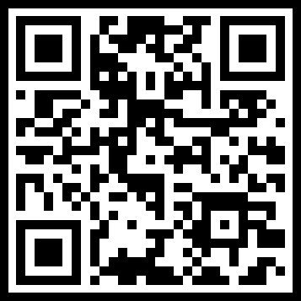
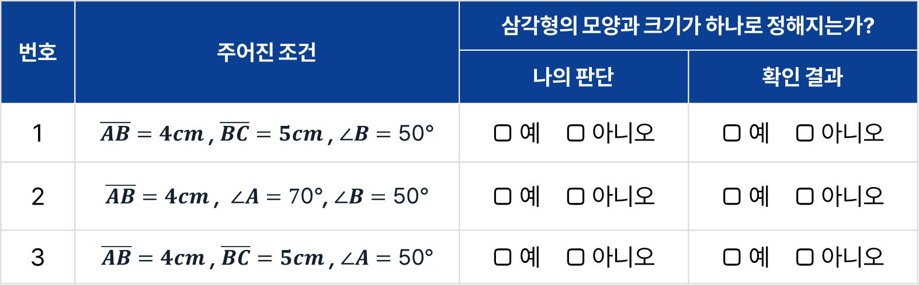
3차시
[문제 상황] 지난 시간 복습 · 판단하기
문제 상황
[문제 상황] 지난 시간까지 학습한 내용을 돌아보며 아래 문제를 해결해 봅시다.
1
주어진 각 조건에서 삼각형의 모양과 크기가 하나로 정해지는지 판단하고, Algeomath로 직접 그려서 확인해 봅시다.
숨은 단서 찾기(3차시-문제 상황) | AlgeoMath 알지오매스
번호 | 주어진 조건 | 삼각형의 모양과 크기가 하나로 정해지는가?
 |  | 나의 판단 | 확인 결과
1 | $\overline{AB}=4cm$ , $\overline{BC}=5cm$ , $\text{∠}B=\text{50°}$ | □ 예 □ 아니오 | □ 예 □ 아니오
2 | $\overline{AB}=4cm$ , $\text{∠}A=\text{7}\text{0°}$, $\text{∠}B=\text{50°}$ | □ 예 □ 아니오 | □ 예 □ 아니오
3 | $\overline{AB}=4cm$ , $\overline{BC}=5cm$ , $\text{∠}A=\text{50°}$ | □ 예 □ 아니오 | □ 예 □ 아니오

Slide 30
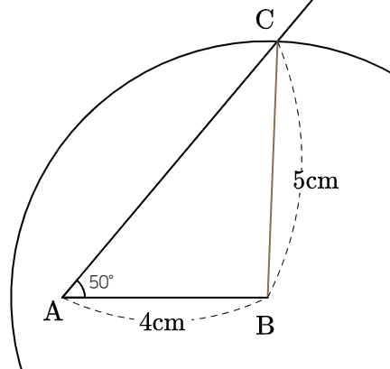
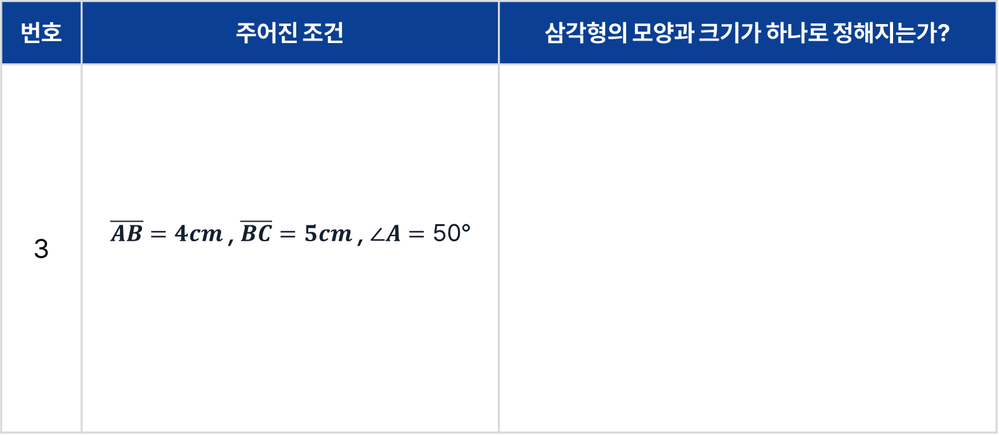
3차시
[문제 상황] 1번 - 학생 예시 답안
예시 답안
[문제 상황] 1.
번호 | 주어진 조건 | 삼각형의 모양과 크기가 하나로 정해지는가?
3 | $\overline{AB}=4cm$ , $\overline{BC}=5cm$ , $\text{∠}A=\text{50°}$
1개

Slide 31
3차시
[문제 상황] 2번 판단과 확인 비교
문제 상황
[문제 상황]
2
나의 판단과 확인 결과가 다른 것이 있다면 무엇인지 쓰고 왜 그런지 생각해 봅시다.
판단 ≠ 확인 인 문항
번호:
이유:
Notes:
3번, 2차시에서 SSA는 삼각형이 하나로 결정되지 않는다고 생각했는데, 이번 활동에서는 하나만 만들어지는 경우도 있었다. 처음에는 SSA는 항상 삼각형이 하나로 결정되지 않는다고 생각했지만, 예외가 있다는 것을 알게 되었다.

Slide 32
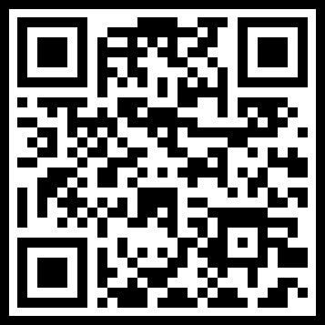
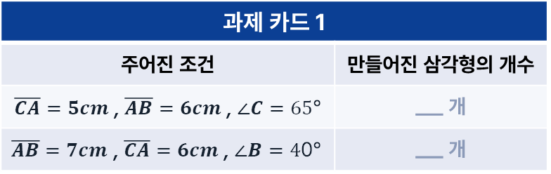

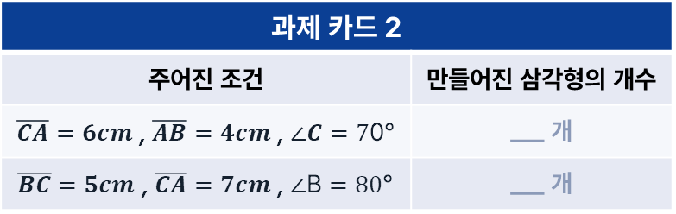
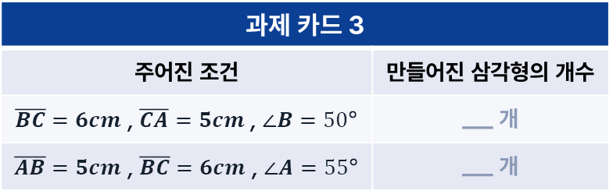
3차시
[탐색] 1번
두 변과 한 각
[탐색] 2차시에서 찾은 숨은 단서 이외의, 두 변의 길이와 한 각의 크기가 주어졌을 때 우리가
찾지 못한 숨은 단서가 있는지 찾아봅시다.
1
모둠별로 한 사람당 과제 카드를 하나씩 선택해서 Algeomath를 이용하여 삼각형을 각각 그려보고, 주어진 조건을 만족하는 삼각형이 몇 개 만들어지는지 적어봅시다.
숨은 단서 찾기(3차시-1) | AlgeoMath 알지오매스
과제 카드 1
주어진 조건 | 만들어진 삼각형의 개수
$\overline{CA}=5cm$ , $\overline{AB}=6cm$ , $\text{∠}C=\text{65}\text{°}$ | ___ 개
$\overline{AB}=7cm$ , $\overline{CA}=6cm$ , $\text{∠}B=\text{4}\text{0°}$ | ___ 개
과제 카드 2
주어진 조건 | 만들어진 삼각형의 개수
$\overline{CA}=6cm$ , $\overline{AB}=4cm$ , $\text{∠}C=\text{7}\text{0°}$ | ___ 개
$\overline{BC}=5cm$ , $\overline{CA}=7cm$ , $\text{∠}\text{B}=\text{80}\text{°}$ | ___ 개
과제 카드 3
주어진 조건 | 만들어진 삼각형의 개수
$\overline{BC}=6cm$ , $\overline{CA}=5cm$ , $\text{∠}B=\text{50}\text{°}$ | ___ 개
$\overline{AB}=5cm$ , $\overline{BC}=6cm$ , $\text{∠}A=\text{55}\text{°}$ | ___ 개
과제 카드 4
주어진 조건 | 만들어진 삼각형의 개수
$\overline{CA}=5cm$ , $\overline{AB}=6cm$ , $\text{∠}\text{C}=\text{50}\text{°}$ | ___ 개
$\overline{AB}=7cm$ , $\overline{BC}=5cm$ , $\text{∠}A=\text{65}\text{°}$ | ___ 개

Slide 33
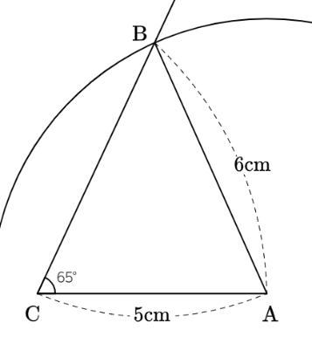
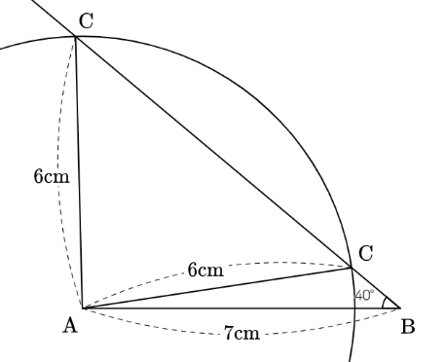
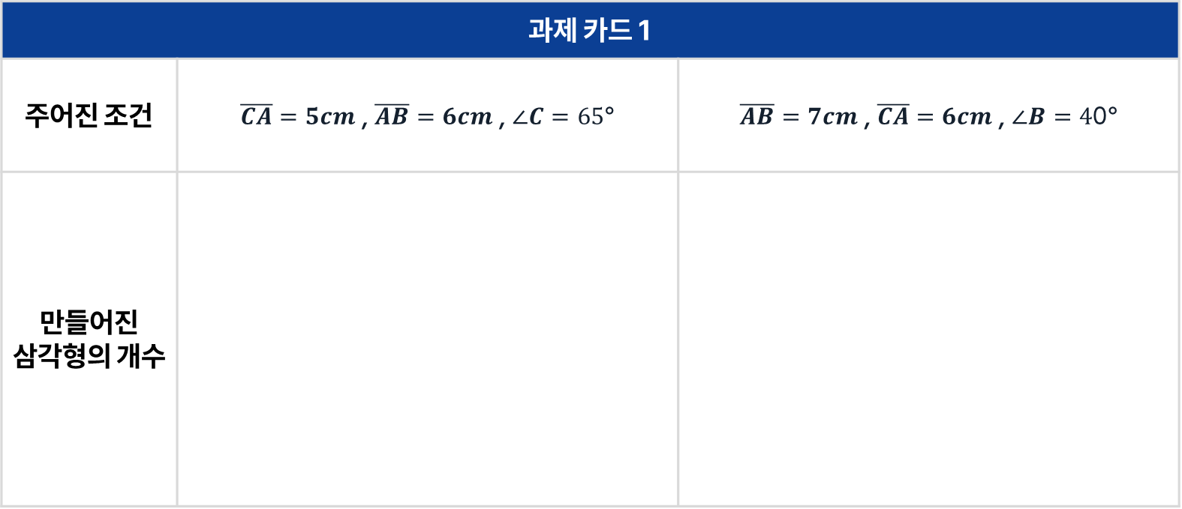
3차시
[탐색] 1번 - 학생 예시 답안
예시 답안
[탐색] 1.
과제 카드 1
주어진 조건 | $\overline{CA}=5cm$ , $\overline{AB}=6cm$ , $\text{∠}C=\text{65}\text{°}$ | $\overline{AB}=7cm$ , $\overline{CA}=6cm$ , $\text{∠}B=\text{4}\text{0°}$
만들어진 삼각형의 개수
1개
2개

Slide 34
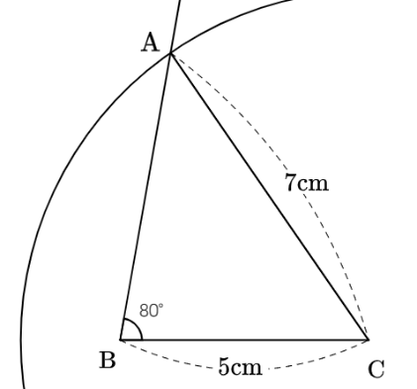
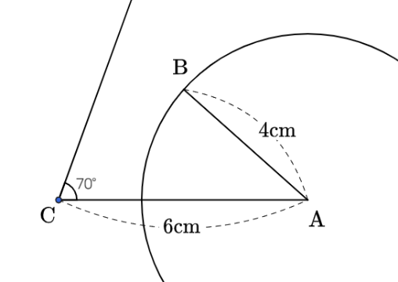

3차시
[탐색] 1번 - 학생 예시 답안
예시 답안
[탐색] 1.
과제 카드 2
주어진 조건 | $\overline{CA}=6cm$ , $\overline{AB}=4cm$ , $\text{∠}C=\text{7}\text{0°}$ | $\overline{BC}=5cm$ , $\overline{CA}=7cm$ , $\text{∠}\text{B}=\text{80}\text{°}$
만들어진 삼각형의 개수
0개
1개

Slide 35
3차시
[탐색] 공통점 찾기
공통점 찾기
[탐색] 2. 삼각형이 하나로 정해지는 경우들을 모아 공통점을 찾아봅시다.
삼각형이 1개로 정해지는 경우 모으기
공통점을 문장으로 정리
Notes:
삼각형이 1개로 정해지는 경우: $\overline{CA}=5cm$ , $\overline{AB}=6cm$ , $\text{∠}C=\text{65}\text{°}$, $\overline{BC}=5cm$ , $\overline{CA}=7cm$ , $\text{∠}\text{B}=\text{80}\text{°}$, $\overline{AB}=5cm$ , $\overline{BC}=6cm$ , $\text{∠}A=\text{55}\text{°}$, $\overline{CA}=5cm$ , $\overline{AB}=6cm$ , $\text{∠}\text{C}=\text{50}\text{°}$
공통점: 두 변의 길이와 끼인각이 아닌 한 각(SSA)이 주어졌을 때 삼각형이 하나만 만들어지는 경우가 있었다. 그러한 경우들의 공통점을 살펴보니, 주어진 각이 둘 중 긴 변의 대각이었다.

Slide 36
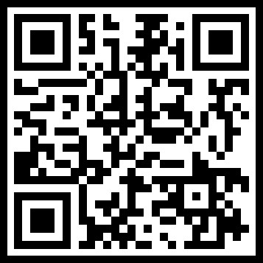
3차시
오늘 발견한 숨은 단서 ③
세 번째 숨은 단서
[탐색] Algeomath에서 변과 각의 크기를 조정해 가면서 삼각형의 모양과 크기를 하나로 결정짓는 또 하나의 숨은 단서를 찾아봅시다.
숨은 단서 찾기(3차시) | AlgeoMath 알지오매스
오늘 발견한 숨은 단서!
삼각형의 모양과 크기가 하나로 정해지기 위한 세 번째 숨은 단서는
이다!
Notes:
두 변의 길이와 그중 긴 변의 대각의 크기가 주어지는 것

Slide 37
3차시
[정리] 오답 처방전
오답 처방전
[정리] 지금까지 배운 내용들을 정리해 봅시다.
1
우리가 냈었던 오답들에 대한 처방전을 만들어 봅시다.
오답 처방전
1
두 변의 길이와 한 각의 크기를 알면 항상 하나의 삼각형이 만들어진다.
→ 왜 오답일까?
→ 올바른 설명
2
두 각의 크기와 한 변의 길이만 알면 항상 하나의 삼각형이 만들어진다.
→ 왜 오답일까?
→ 올바른 설명
3
두 변의 길이와 그 끼인각의 크기가 주어진 경우에만 하나의 삼각형이 만들어진다.
→ 왜 오답일까?
→ 올바른 설명

Slide 38
3차시
[정리] 오답 처방전 – 학생 예시 답안
예시 답안
[정리] 지금까지 배운 내용들을 정리해 봅시다.
1
우리가 냈었던 오답들에 대한 처방전을 만들어 봅시다.
오답 처방전
1
두 변의 길이와 한 각의 크기를 알면 항상 하나의 삼각형이 만들어진다.
→ 왜 오답일까?
두 변의 길이와 한 각의 크기가 주어져도, 주어진 각이 어디에 있는지에 따라 삼각형이 두 개 만들어지거나 만들어지지 않는 경우도 있기 때문이다.
→ 올바른 설명
두 변의 길이와 한 각의 크기로 하나의 삼각형이 결정되는 경우도 있고, 결정되지 않는 경우도 있다.

Slide 39
3차시
[정리] 오답 처방전 – 학생 예시 답안
예시 답안
[정리] 지금까지 배운 내용들을 정리해 봅시다.
1
우리가 냈었던 오답들에 대한 처방전을 만들어 봅시다.
오답 처방전
2
두 각의 크기와 한 변의 길이만 알면 항상 하나의 삼각형이 만들어진다.
→ 왜 오답일까?
두 각과 한 변이라고만 하면 어떤 변인지가 정해져 있지 않다. 따라서 어떤 변이 주어지느냐에 따라 각의 크기는 같지만 크기가 다른 삼각형이 만들어질 수 있다.
→ 올바른 설명
한 변의 길이와 그 양 끝 각의 크기가 주어지면 하나의 삼각형이 결정된다.

Slide 40
3차시
[정리] 오답 처방전 – 학생 예시 답안
예시 답안
[정리] 지금까지 배운 내용들을 정리해 봅시다.
1
우리가 냈었던 오답들에 대한 처방전을 만들어 봅시다.
오답 처방전
3
두 변의 길이와 그 끼인각의 크기가 주어진 경우에만 하나의 삼각형이 만들어진다.
→ 왜 오답일까?
끼인각이 아니어도 주어진 각이 긴 변의 대각인 경우에는 하나의 삼각형이 만들어지는 경우가 있기 때문이다.
→ 올바른 설명
두 변의 길이와 끼인각의 크기가 주어지면 하나의 삼각형이 결정된다. 또한 두 변의 길이와 한 각의 크기가 주어졌을 때에도, 주어진 각이 긴 변의 대각인 경우에는 하나의 삼각형이 결정될 수 있다.

Slide 41
3차시
[정리] 나만의 탐정 규칙
오답 처방전
[정리]
2
지금까지 배운 내용을 정리하여 단 하나의 삼각형을 만드는 나만의 탐정 규칙을 적어봅시다.
나만의 탐정 규칙
단 하나의 삼각형을 만들기 위해서는
1
2
3
그것이 바로 우리가 찾던 ‘숨은 단서’이다!

Slide 42
3차시
[정리] 나만의 탐정 규칙 – 학생 예시 답안
예시 답안
[정리]
2
지금까지 배운 내용을 정리하여 단 하나의 삼각형을 만드는 나만의 탐정 규칙을 적어봅시다.
나만의 탐정 규칙
단 하나의 삼각형을 만들기 위해서는
1
세 변의 길이가 모두 주어져야 한다.
2
한 변의 길이와 그 양 끝 각의 크기가 주어져야 한다.
3
두 변의 길이와 그 끼인각의 크기가 주어져야 하며, 끼인각이 아닐 때에는
주어진 각이 긴 변의 대각이면 하나로 작도될 수 있다.
그것이 바로 우리가 찾던 ‘숨은 단서’이다!

Slide 43
감사합니다.
MISSION · 중학교 1학년 · 삼각형의 작도

